Slide 1
Dataanalyse
Deep Learning – Neurale Netværk☺

Slide 2

Agenda
Enkeltlag Neurale Netværk
Flerlag Neurale Netværk
Convolutional Neurale Netværk
Recurrent Neurale Netværk

Slide 3
Enkeltlag Neurale Netværk
Afsnit 10.1, side 404 i ”An Introductory to Statistical Learning”
Neurale netværk

Slide 4
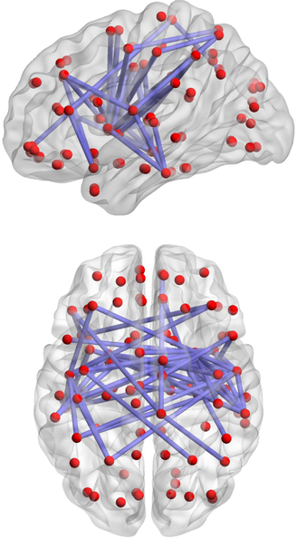
Opbygning af Neurale Netværk
Tager input fra et antal af variable X og bygger en ikke-lineær funktion
Feed-forward
Lineær regressioner og aktiveringsfunktioner
Ikke-lineære aktiveringsfunktioner

Slide 5
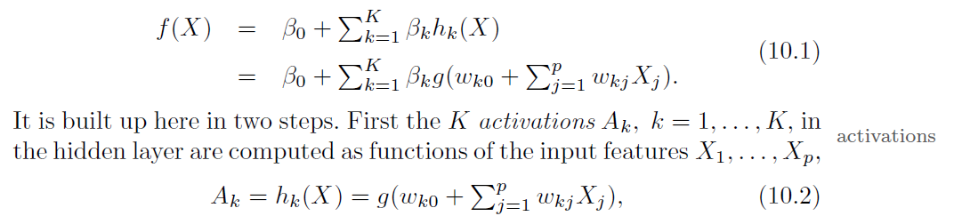
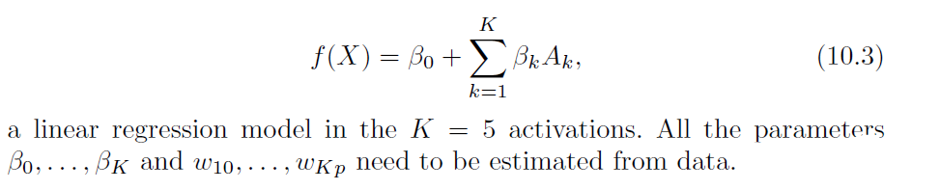


Opbygning af Neurale Netværk

Slide 6
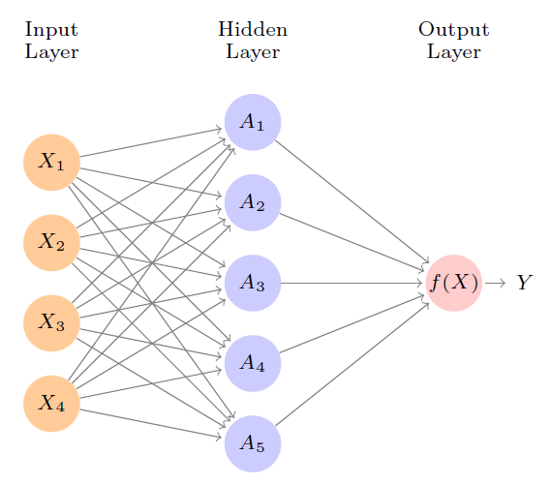
Enkeltlag Neurale Netværk

Slide 7
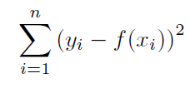
Neurale Netværk - fejlleddet
Det fortsat minimering af fejl fra modellen, der er konceptet
dfd

Slide 8
Flerlag Neurale Netværk
Afsnit 10.2, side 407 i ”An Introductory to Statistical Learning”
Neurale netværk

Slide 9
Flerlag Neurale Netværk
Flere ”gemte lag” giver ofte et bedre resulatet
Genkendelse af håndskrevne bogstaver – vi bevæger os længere væk fra ”analyse” og tættere på målet med modellen
Genkend tallet og ingen forklaring hvorfor

Slide 10
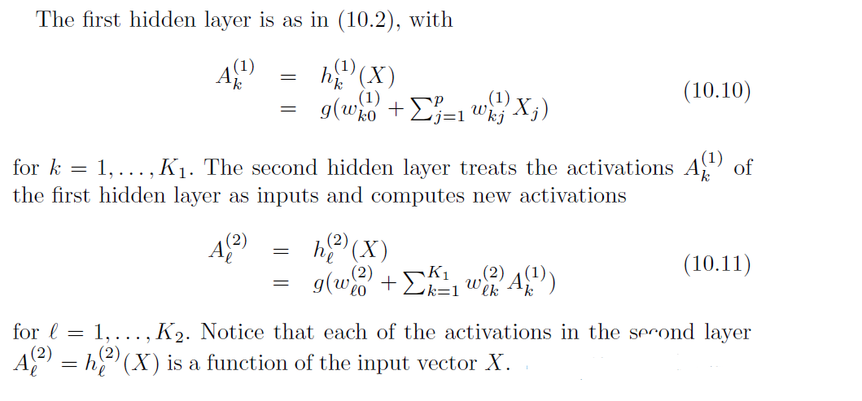
Opbygning af flerlag Neurale Netværk

Slide 11
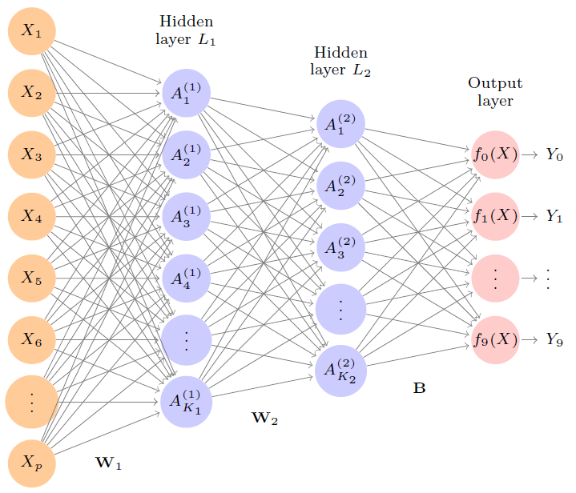
Flerlag Neurale Netværk

Slide 12


Flerlag Neurale Netværk
Repræsentation af sandsynligheder – softmax aktiveringsfunktion
Den tager højde for de mange forskellige output af de ”gemte” lag i modellen
Minimerer cross-entropy

Slide 13
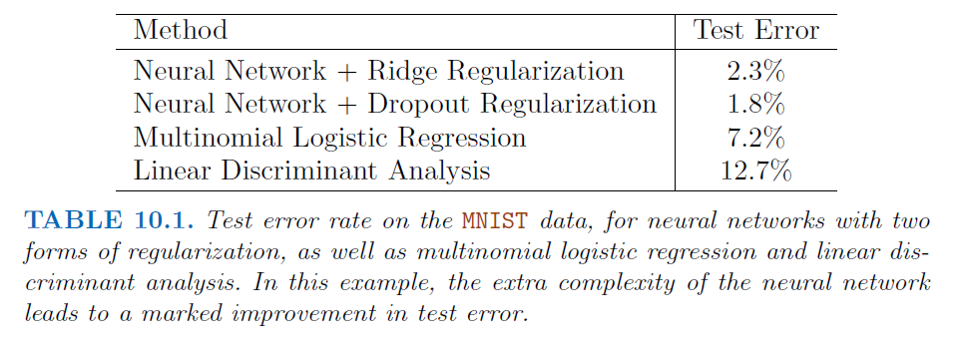
Bogens test af modeller på MNIST

Slide 14
Convolutional Neurale Netværk
Afsnit 10.3, side 411 i ”An Introductory to Statistical Learning”
Neurale netværk

Slide 15
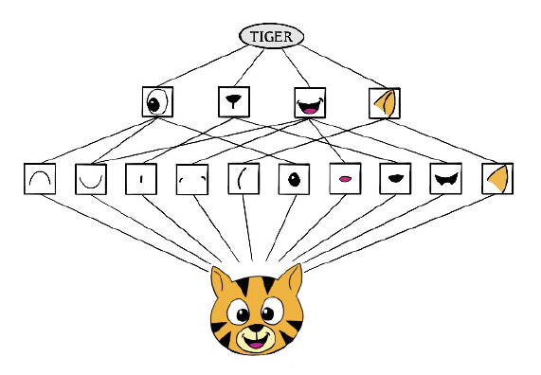
Introduktion CNN
Objektgenkendelse på billeder – trend omkring 2010

Slide 16
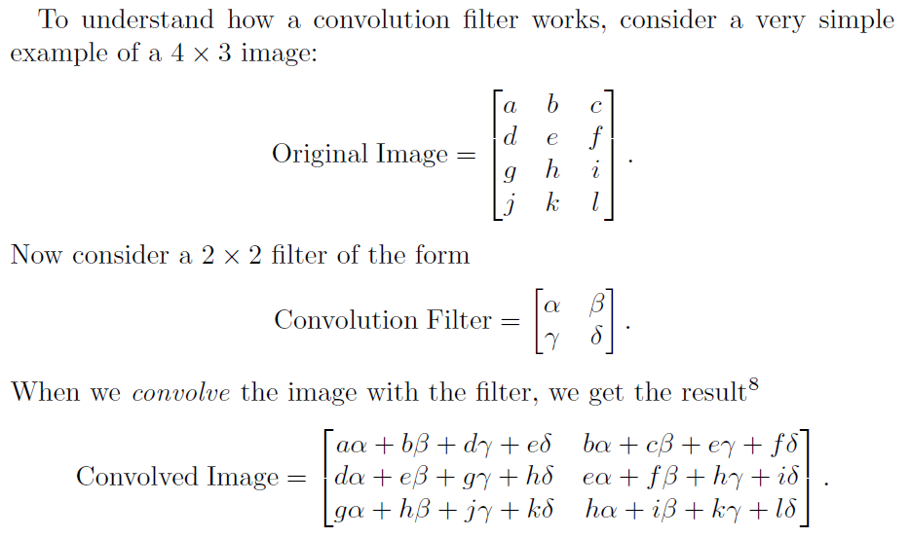
Convolution lag i modellen

Slide 17
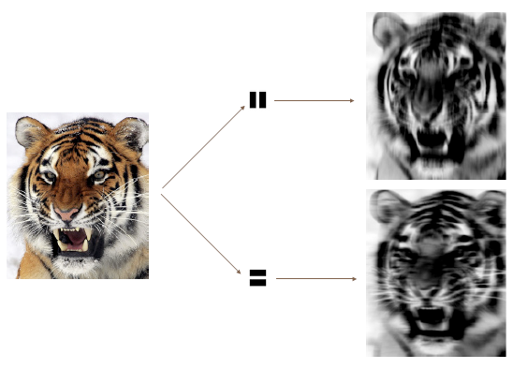
Eksempel med tigeren
Modellen ser en matrix af tal for billedet af tigeren og danner 2 convolution lag
Sort (0) og hvid (1) i den vertikale retning
Sort (0) og hvid (1) i den horisontale retning
Yderligere detaljer

Slide 18
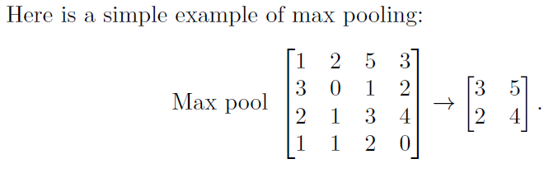
Pooling layers

Slide 19
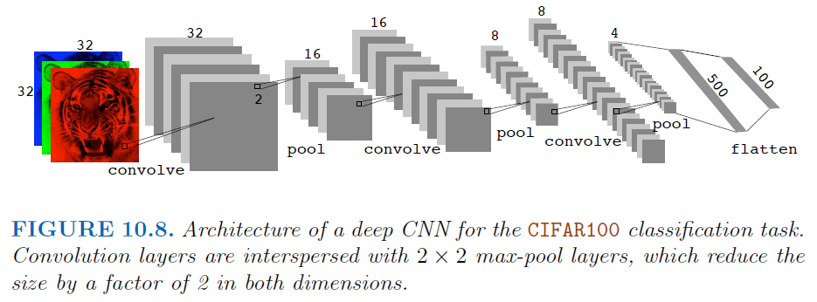
Arkitektur af KNN

Slide 20
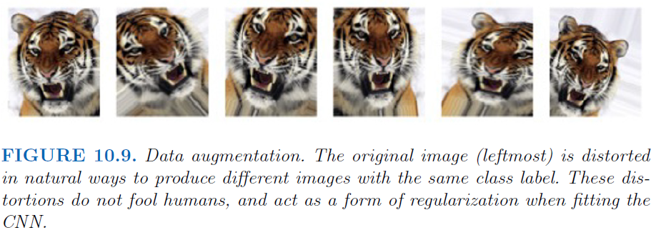
Data augumentation
Billedet er replikeret flere gange med forskellig vinkler, rotationer, zoom etc.

Slide 21
Recurrent Neurale Netværk
Afsnit 10.5, side 421 i ”An Introductory to Statistical Learning”
Neurale netværk

Slide 22
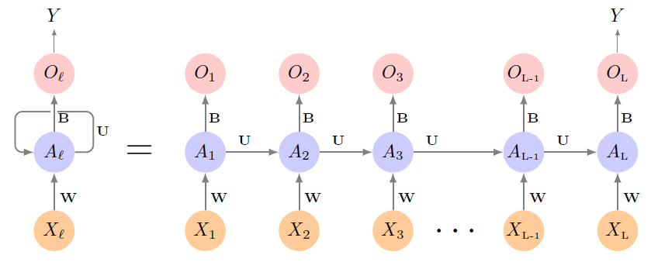
Opbygning Recurrent Neurale Netværk

Slide 23
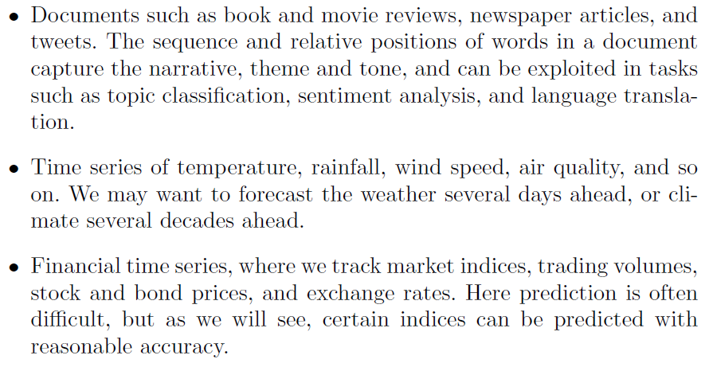
Eksempler RNN I

Slide 24
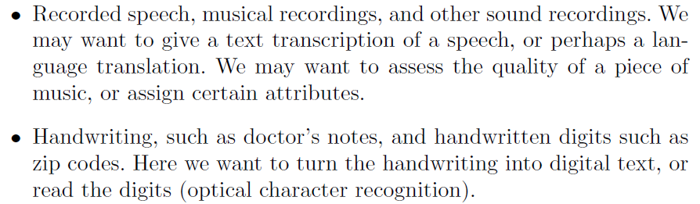
Eksempler RNN II

Slide 25
RNN og NLP
Vi bygger videre på RNN i valget NLP
Afsnit 10.4 er dokument klassificering
Afsnit 10.5.1 er dokument klassificering

Slide 26
Neurale Netværk i R
Programmering

Slide 27
Tensorflow
Et bibliotek til at køre ML-modeller
Udviklet af Google og kan implementeres via R
Modeller inden Neurale Netværk

Slide 28
Tensorflow
install.packages("install_tensorflow")
library(tensorflow)
install_tensorflow()
install_tensorflow( method = c("auto", "virtualenv", "conda"), conda = "auto", version = "default", envname = NULL, extra_packages = NULL, restart_session = TRUE, conda_python_version = NULL, pip_ignore_installed = TRUE, python_version = conda_python_version)

Slide 29
Rammer for model
library(tidyverse)
library(keras)
modnn <- keras_model_sequential () %>% layer_dense(units = 50, activation = "relu", input_shape = ncol(x)) %>% layer_dropout(rate = 0.4) %>% layer_dense(units = 1)

Slide 30
Rammer for modellen
modnn <- keras_model_sequential () %>% layer_dense(units = 50, activation = "relu", input_shape = ncol(x)) %>% layer_dropout(rate = 0.4) %>% layer_dense(units = 1)
Der er 50 gemte neuroner i det første lag
De bliver aktiveret via ”relu” (det ikke lineære element
Dropper tilfældigt 40 pct. af neuronerne (noder)
Der er 1 output (lønnen for en spiller)

Slide 31
Optimering af model
Hvilke metoder skal bruges til at optimere fejlen i modellen
modnn %>% compile(loss = "mse", optimizer = optimizer_rmsprop (), metrics = list("mean_absolute_error"))

Slide 32
Kør modellen
history <- modnn %>% fit( x[-testid , ], y[-testid], epochs = 100, batch_size = 32, validation_data = list(x[testid , ], y[testid ]))
Epochs er over gange data opdeles
Batch size er størrelse på de opdelte data

Slide 33
Viser model og forudsigelse
plot(history)
npred <- predict(modnn , x[testid , ])
mean(abs(y[testid] - npred))

Slide 34
Bøger
Downloads, artikler mm
Hands-On Programming with R / Grolemund, Garrett, O'Reilly
R for Data Science / Wickham, Hadley and Grolemund, Garrett, O'Reilly
An Introduction to Statistical Learning – with Applications in R / James Gareth, Witten, Hastie m.fl.
Anvendt statistik for de finansielle uddannelser / Kenneth Hansen
Carat package i R: https://topepo.github.io/caret/
Haubo B Christensen, DTU & Christensens Statistics
Cumulative Link Models for Ordinal Regression with R Package Ordinal, Rune Haubo B Christensen, DTU & Christensens Statistics
A factor model approach to nowcasting Danish GDP, Nationalbanken
Macroeconomic Nowcasting and Forecasting with Big Data, Federal Reserves
Forbruget fortsætter fremgangen i 2016, DI
Covid-19 økonomiske konsekvenser for dansk erhvervsliv, AxelFuture og PWC
Virksomhederne er presset af Coronakrisen, DI

